Slide 1

MANUFACTURING PERFORMANCE OVERVIEW
MPO
Dữ liệu máy → Hiệu suất → Hành động
Hệ thống báo cáo sản xuất tập trung cho quản lý, kỹ thuật và bảo trì.
LNB • SFTP • Node-RED • PostgreSQL • ASP.NET Core • Docker
TÀI LIỆU TỔNG HỢP QUÁ TRÌNH & THIẾT KẾ DỰ ÁN
PANASONIC • 01

Slide 2
EXECUTIVE SUMMARY
MPO biến dữ liệu máy thành hành động
Một luồng tự động hợp nhất sản lượng, chất lượng và downtime — từ file .u01 đến dashboard quản trị.
01
02
03
Tập trung
Phân tích
Hành động
Một nguồn báo cáo thống nhất cho dữ liệu máy LNB.
Drill-down theo line, lane, máy, model, part, feeder và nozzle.
Xác định thiết bị rủi ro, điều tra nguyên nhân và export dữ liệu.
Kết quả: dữ liệu thô trở thành bằng chứng có thể sử dụng trong vận hành hằng ngày.
MPO | Manufacturing Performance Overview
PANASONIC • 02

Slide 3
BUSINESS VALUE
Bốn giá trị trực tiếp cho vận hành
01
02
Một nguồn dữ liệu
Giảm thủ công
Tập trung production, quality và downtime.
Loại bỏ nhiều bước tổng hợp và đối chiếu file.
03
04
Root-cause nhanh
Chia sẻ linh hoạt
Truy vết từ line đến feeder, nozzle hoặc part.
Export kết quả đã lọc sang Excel-compatible.
MPO | Manufacturing Performance Overview
PANASONIC • 03

Slide 4
SYSTEM AT A GLANCE
Một kiến trúc, một dòng dữ liệu
01
02
03
04
05
LNB
SFTP
Node-RED
PostgreSQL
Web MPO
.u01 raw data
Secure transfer
Parse + delta
Store + state
Dashboard + export
AUTOMATED
Không cần xử lý file thủ công sau khi dữ liệu vào PostgreSQL.
MPO | Manufacturing Performance Overview
PANASONIC • 04

Slide 5
CORE PROCESSING LOGIC
Delta counter bảo toàn sản lượng thực
Lần đầu
Delta = Current
DELTA
Không có state trước đó
= Current counter − Previous counter
Bình thường
Delta = Current − Previous
Áp dụng cho
Chỉ ghi phần phát sinh
Production • Time • Feeder • Nozzle
Counter reset
Delta = Current
Current < Previous
Tránh cộng lặp • Xử lý reset máy • Duy trì tính đúng theo kỳ
MPO | Manufacturing Performance Overview
PANASONIC • 05

Slide 6
POSTGRESQL DATA MODEL
Bốn bảng tạo xương sống dữ liệu
DETAIL
FACT
1 : N
feeder_logs
production_reports
Chi tiết feeder theo report
MASTER
1 : N
master_machines
Lịch sử báo cáo trung tâm
Danh mục máy chuẩn hóa
1 : N
DETAIL
nozzle_logs
1 : 1
Chi tiết nozzle theo report
STATE
machine_counter_state
Raw state gần nhất
MPO | Manufacturing Performance Overview
PANASONIC • 06

Slide 7
APPLICATION ARCHITECTURE
Tech stack tối ưu cho báo cáo web
COLLECT
STORE
BACKEND
SFTP + Node-RED
PostgreSQL
.NET 9 + ASP.NET Core MVC
DATA
FRONTEND
DEPLOY
EF Core + Npgsql
Razor + Bootstrap + Chart.js
Docker containers
PostgreSQL → report services → MVC controllers → Razor pages → dashboard / table / export
MPO | Manufacturing Performance Overview
PANASONIC • 07

Slide 8
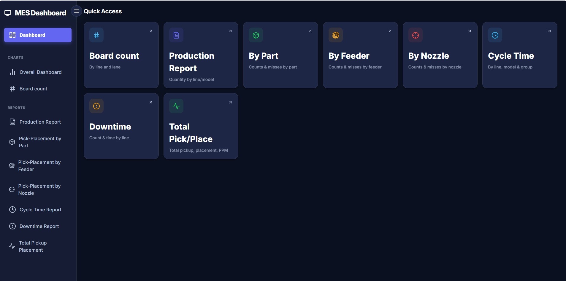
REAL APPLICATION • QUICK ACCESS
SCREEN 01 / 10
One-click access to the complete MPO reporting suite.

Slide 9
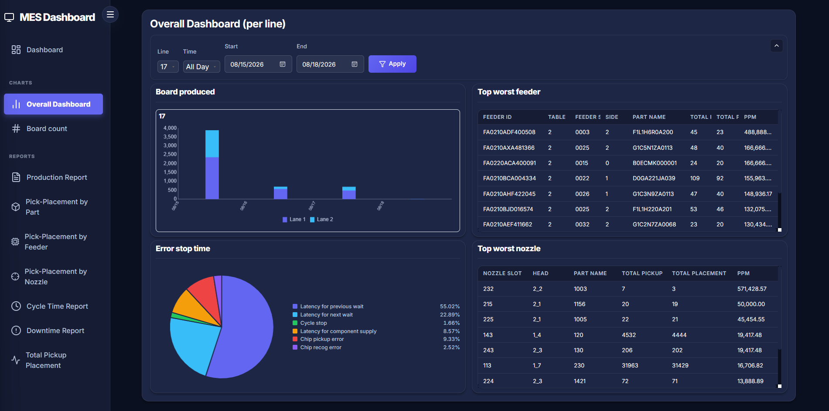
REAL APPLICATION • OVERALL DASHBOARD
SCREEN 02 / 10
Management view combining output, equipment risk and downtime.

Slide 10
MANAGEMENT TAKEAWAYS
Ba thông điệp dành cho quản lý
01
02
03
Một nguồn sự thật
Từ KPI đến nguyên nhân
Sẵn sàng vận hành
MPO tập trung dữ liệu máy, chất lượng và downtime.
Dashboard định hướng; report chi tiết xác minh.
Pipeline tự động, state khôi phục và export linh hoạt.
Raw machine data → operational evidence → focused action
MPO | Manufacturing Performance Overview
PANASONIC • 10

